Slide 1
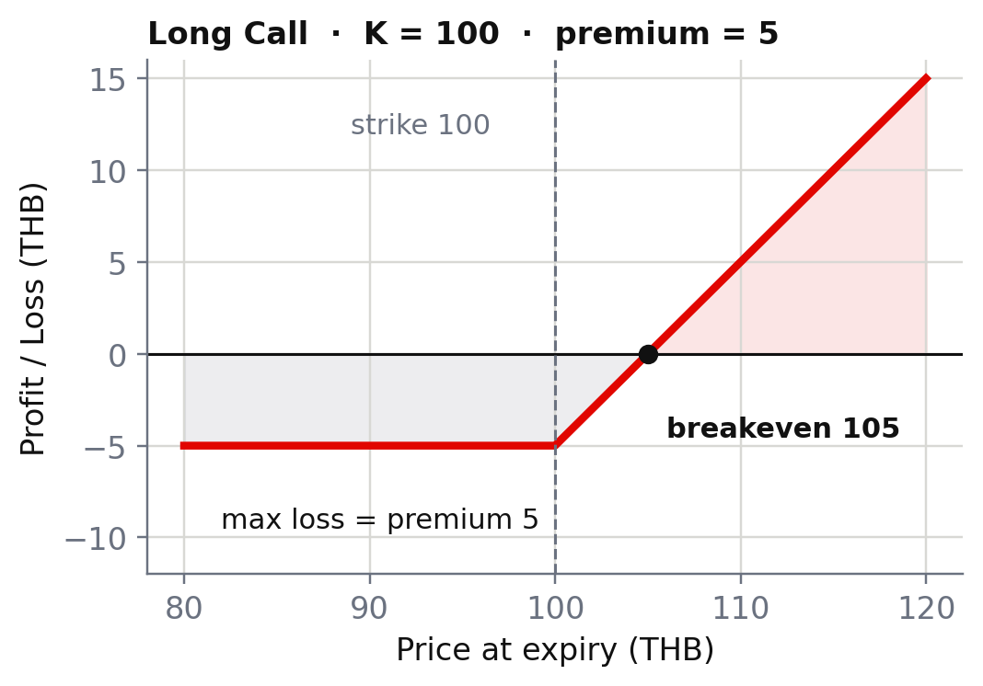
90643028 · GENED 1/2569
SMART TIPS FOR BEGINNING INVESTORS
WEEK 11 · MAKE-UP CLASS
DERIVATIVES
& TFEX 101
FUTURES · OPTIONS · SSF · STRATEGY
สัญญาที่ราคาขึ้นอยู่กับของอื่น — เครื่องมือเดียวกัน ใช้ "ลดความเสี่ยง" ก็ได้ ใช้ "เก็งกำไรด้วยเงินน้อยคุมเงินก้อนใหญ่" ก็ได้ คาบนี้เรียนให้รู้ว่ามันทำงานยังไง ก่อนเริ่ม Assignment 2
สัปดาห์ที่ 11 • เสาร์ 26 ก.ย. 2569 • เรียนชดเชย
อ.พงศธร โชติยะศิลป์ (Bankiez) • สถาบันเทคโนโลยีพระจอมเกล้าเจ้าคุณทหารลาดกระบัง
01 / 37

Slide 2
Game Plan — 5 ช่วง
WEEK 11 · ROADMAP
01
FUTURES — Long/Short · Series · Margin · SSF · ย้อนเวลา · Barings + โกเบ 1995
สไลด์ 3–15
02
OPTIONS — Call / Put ทีละขั้น · Option vs หวย · WORKSHOP · Strategy
สไลด์ 16–27
03
เคส CoCo Deutsche Bank · เทียบ หุ้น / SSF / Futures / Options
สไลด์ 28–30
04
TFEX — เมนูสินค้า · ลองเทรด S50 · ความเสี่ยง 5 ข้อ
สไลด์ 31–34
05
Assignment 2 (TFEX) + การบ้าน 5 นาที
สไลด์ 35–37
คำถามประจำคาบ: เครื่องมือเดียวกัน ทำไมบางคนใช้แล้วปลอดภัยขึ้น แต่บางคนใช้แล้วล้างพอร์ต?
02 / 37

Slide 3
Derivative คืออะไร — "สัญญา" ไม่ใช่ "ของ"
TOPIC 01 · DEFINITION
อนุพันธ์ (Derivative) = สัญญาที่มูลค่าขึ้นอยู่กับราคาของสิ่งอื่น เรียกว่า "สินทรัพย์อ้างอิง" (underlying) เช่น ดัชนี ทองคำ ค่าเงิน หุ้น
FORWARD
FUTURES
OPTIONS
SWAP
สัญญาซื้อขายล่วงหน้า ตกลงกันเอง 2 ฝ่าย
สัญญาซื้อขายล่วงหน้าแบบมาตรฐาน เทรดในตลาด
"สิทธิ" (ไม่ใช่ภาระ) ที่จะซื้อ/ขายตามราคาที่ตกลง
สัญญาแลกกระแสเงินสดกันเป็นงวด ๆ
ใช้ทำอะไร — 2 ทางที่ต่างกันสุดขั้ว
HEDGE (ป้องกันความเสี่ยง) ลดความเสี่ยงที่มีอยู่แล้ว เช่น ชาวนาล็อกราคาข้าว ผู้ส่งออกล็อกค่าเงิน กองทุนประกันพอร์ตหุ้น
SPECULATE (เก็งกำไร) รับความเสี่ยงเพิ่มเพื่อหวังกำไร — วางเงินส่วนน้อย แต่ได้/เสียตามมูลค่าเต็มสัญญา (leverage)
จำให้ขึ้นใจ: อนุพันธ์เป็นเกม zero-sum — กำไรของฝ่ายหนึ่ง = ขาดทุนของอีกฝ่ายพอดี (ก่อนหักค่าธรรมเนียม) ต่างจากหุ้นที่บริษัทสร้างกำไรเพิ่มได้
03 / 37

Slide 4
01
PART 01 · FUTURES
สัญญาล่วงหน้า —
ล็อกราคาวันนี้ ส่งมอบวันหน้า
"ถ้ารู้อยู่แล้วว่าอีก 3 เดือนต้องขายข้าว ทำไมไม่ตกลงราคากันตั้งแต่วันนี้?"
คำถามง่าย ๆ ข้อนี้คือจุดเริ่มของตลาดอนุพันธ์ทั้งโลก
— Long vs Short
— Series ใกล้ / ไกล · Roll
— ย้อนเวลา กรีก · โอซาก้า
— เคส Barings Bank
04 / 37

Slide 5
จาก Forward สู่ Futures
TOPIC 01 · SIDE BY SIDE
Forward = ชาวนากับโรงสีตกลงราคาข้าวกันเองล่วงหน้า — ปัญหาคืออีกฝ่ายเบี้ยวได้ หาคู่ยาก ออกกลางทางยาก ตลาดจึงทำสัญญาให้เป็นมาตรฐาน = Futures
หัวข้อ
FORWARD
FUTURES
ซื้อขายที่ไหน
ตกลงกันเอง นอกตลาด (OTC)
ในตลาด — ของไทยคือ TFEX
เงื่อนไขสัญญา
ออกแบบเองได้ทุกข้อ
มาตรฐาน: ขนาด เดือนหมดอายุ ช่วงราคา
ถ้าคู่สัญญาเบี้ยว
เสี่ยงเต็ม ๆ
สำนักหักบัญชี (Clearing House) รับประกันการชำระ
หลักประกัน
แล้วแต่ตกลง
ต้องวาง Margin + คิดกำไร/ขาดทุนทุกวัน
ปิดก่อนครบกำหนด
ยาก ต้องเจรจาใหม่
ง่าย — เปิดสถานะตรงข้ามบนกระดาน
ตอนหมดอายุ
ส่วนใหญ่ส่งมอบของจริง
ส่วนใหญ่ปิดก่อน · SET50 Futures ชำระเป็นเงินสด
สรุปให้จำ: Futures = Forward ที่ตลาดทำให้เป็นมาตรฐาน + มีคนกลางค้ำประกัน แลกกับการต้องวางเงินประกัน
05 / 37

Slide 6
Long กับ Short — เปิดสถานะ แล้วปิดสถานะ
TOPIC 01 · LONG vs SHORT
⚠ Long / Short ไม่ได้แปลว่า "ถือยาว / ถือสั้น" — แปลว่า "ซื้อ / ขาย" คือ คาดว่าจะขึ้น / คาดว่าจะลง
LONG
ซื้อก่อน → ขายปิดทีหลัง
SHORT
ขายก่อน → ซื้อปิดทีหลัง
มุมมอง
คาดว่า SET50 จะ "ขึ้น"
มุมมอง
คาดว่าจะ "ลง" หรือใช้ Hedge พอร์ตหุ้น
เปิดสถานะ
ส่งคำสั่ง "ซื้อ" S50Z26 ที่ 1,080
เปิดสถานะ
ส่งคำสั่ง "ขาย" S50Z26 ที่ 1,080 — ไม่ต้องมีของ
ปิดสถานะ
ส่งคำสั่ง "ขาย" S50Z26 (series เดิม)
ปิดสถานะ
ส่งคำสั่ง "ซื้อ" S50Z26 คืน (series เดิม)
ปิดที่ 1,100
+20 จุด × 200 = +4,000 บาท ✓
ปิดที่ 1,060
+20 จุด × 200 = +4,000 บาท ✓
ปิดที่ 1,060
−20 จุด × 200 = −4,000 บาท
ปิดที่ 1,100
−20 จุด × 200 = −4,000 บาท
จำให้แม่น: Long และ Short วาง Margin เท่ากัน (S50 = 12,320 บาท) · ปิดด้วยคำสั่งตรงข้ามใน series เดิม · ถ้าไม่ปิดเอง วันหมดอายุระบบชำระเป็นเงินสดให้อัตโนมัติ
06 / 37

Slide 7
อ่านชื่อสัญญา — S50Z26 คืออะไร
TOPIC 01 · SERIES
S50
Z
26
รหัสเดือน (ใช้ทั้ง Futures และ Options)
F ม.ค.
G ก.พ.
H มี.ค.
J เม.ย.
K พ.ค.
M มิ.ย.
สินค้า
SET50 Futures
เดือนหมดอายุ
Z = ธันวาคม
ปี ค.ศ. 2026
= พ.ศ. 2569
N ก.ค.
Q ส.ค.
U ก.ย.
V ต.ค.
X พ.ย.
Z ธ.ค.
Series
ซื้อขายวันสุดท้าย
ราคาล่าสุด
Volume วันนี้ (สัญญา)
OI (สัญญาค้าง)
S50U26
29 ก.ย. 69 ← ใกล้สุด
1,078.2
229,998
322,570
S50V26
29 ต.ค. 69
1,081.8
96
141
S50X26
27 พ.ย. 69
1,078.6
79
71
S50Z26
29 ธ.ค. 69
1,080.5
213,132
254,746
S50H27
มี.ค. 70
1,074.8
2,910
12,750
S50M27
มิ.ย. 70 ← ไกลสุด
1,067.8
1,294
7,556
มีพร้อมกัน 6 series: 3 เดือนใกล้สุด + 3 เดือนไตรมาสถัดไป (มี.ค./มิ.ย./ก.ย./ธ.ค. — กล่องดำ)
ข้อมูล TFEX 25 ก.ย. 2569 16:45 น. (ล่าช้า 15 นาที) · SET50 ปิด 1,076.81 · วันซื้อขายสุดท้ายจากปฏิทิน TFEX
เช็คสด · S50
07 / 37

Slide 8
Series ใกล้ vs ไกล — เลือกตัวไหน และการ Roll
TOPIC 01 · NEAR vs FAR
หัวข้อ
Series ใกล้ (U26 · Z26)
Series ไกล (H27 · M27)
ทำไม M27 ถูกกว่าดัชนี?
สภาพคล่อง
สูง คนเทรดเยอะ
ต่ำ ราคาเสนอซื้อ/ขายห่าง
SET50 1,076.81 · M27 1,067.8
ราคา Futures ≈ ดัชนี + ต้นทุนดอกเบี้ย − ปันผลที่คาดว่าหุ้นจะจ่ายก่อนหมดอายุ
หุ้นไทยจ่ายปันผลก้อนใหญ่ช่วง มี.ค.–พ.ค. series ที่คร่อมช่วงนั้นจึงถูกลง — ส่วนต่างนี้เรียกว่า Basis
ราคาเทียบดัชนี
ใกล้ SET50 มาก
ห่างขึ้น — M27 ต่ำกว่า ~9 จุด
วันหมดอายุ
เร็ว ต้อง Roll บ่อย
นาน ถือได้โดยไม่ต้อง Roll
เหมาะกับ
เทรดสั้น · Assignment 2
Hedge ยาว (ยอมสภาพคล่องต่ำ)
ROLL = ปิด series ที่กำลังหมดอายุ แล้วเปิด series ถัดไป · สัปดาห์นี้ S50U26 หมด 29 ก.ย. คนจึงย้ายไป S50Z26 — ดูได้จาก Volume ที่สูงทั้งคู่ (230,000 และ 213,000 สัญญา) · เสียค่าคอม 2 ขา + ส่วนต่างราคา
สังเกต: V26 · X26 (รายเดือน) แทบไม่มีคนเทรด — "ใกล้" ไม่ได้แปลว่าคล่องเสมอ ให้ดู Volume กับ OI ก่อนเลือก series
Assignment 2: เลือก series ที่ Volume และ OI สูง — ตอนนี้คือ S50Z26 · ข้อมูล TFEX 25 ก.ย. 2569
08 / 37

Slide 9
Margin & Leverage — วางเงินน้อย คุมเงินก้อนใหญ่
TOPIC 01 · MARGIN
215,362
12,320
≈ 17.5×
บาท · มูลค่า 1 สัญญา
บาท · เงินที่ต้องวาง (IM)
Leverage
SET50 1,076.81 × 200 บาท
Initial Margin ของ TFEX
215,362 ÷ 12,320
Initial Margin (IM)
เงินประกันขั้นต้นที่ต้องมีก่อนเปิดสถานะ — S50 ตอนนี้ 12,320 บาท/สัญญา
Maintenance Margin (MM)
เงินประกันขั้นต่ำที่ต้องเหลือ — 8,659.20 บาท/สัญญา
Mark-to-Market
ทุกสิ้นวัน ระบบเอากำไร/ขาดทุนของวันนั้นมาบวก/ลบบัญชีทันที ไม่ต้องรอปิดสถานะ
Margin Call
เงินในบัญชีต่ำกว่า MM → ต้องเติมเงินให้กลับไปเท่า IM ถ้าไม่เติม โบรกบังคับปิดสถานะ (Force Close)
ลองคิด: เงินกันชน = 12,320 − 8,659.20 = 3,660.80 บาท ≈ 18 จุดของ SET50 → ดัชนีขยับผิดทางแค่ราว 1.7% ก็โดน Margin Call แล้ว
ตัวเลข IM/MM และดัชนี ณ 25 ก.ย. 2569 (TFEX · SET) — เปลี่ยนได้ตลอด เช็คก่อนใช้จริง
เช็คสด · TFEX
09 / 37

Slide 10
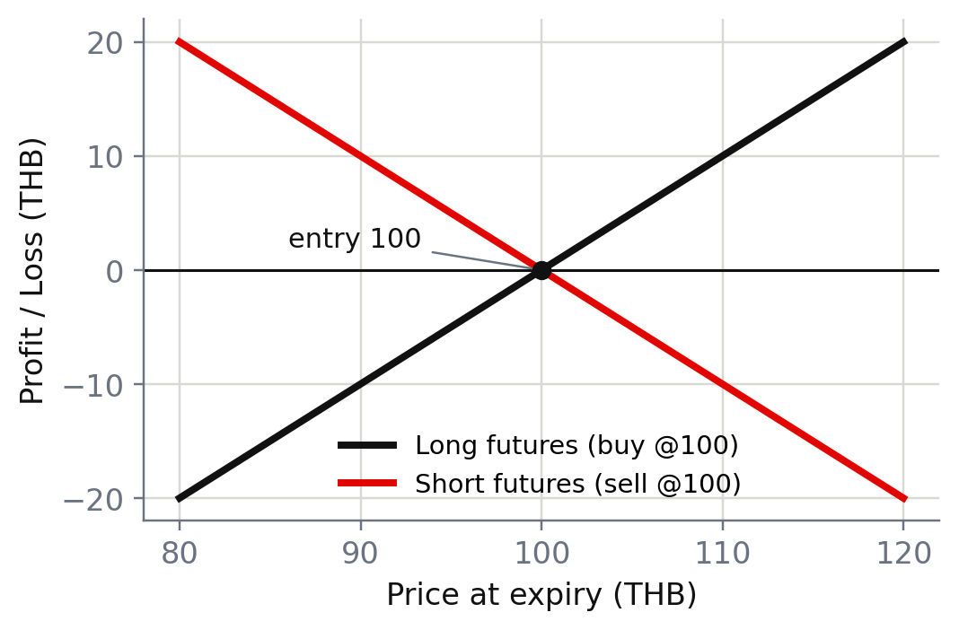
Payoff ของ Futures — เส้นตรง ไม่มีเบาะรองรับ
TOPIC 01 · PAYOFF
LONG = "ซื้อ"
ได้เมื่อราคาขึ้น เสียเมื่อราคาลง
SHORT = "ขาย"
ได้เมื่อราคาลง — ขายของที่ยังไม่มีได้ ต่างจากหุ้นที่ต้องมีของก่อน
1 : 1
ขยับเท่าไหร่ ได้/เสียเท่านั้น ไม่มีเพดานทั้งกำไรและขาดทุน
SET50 Futures: ดัชนีขยับ 1 จุด = 200 บาท/สัญญา
ขึ้น 10 จุด → Long +2,000 · Short −2,000
ระวัง: เพราะวางเงินแค่ส่วนน้อยของมูลค่าสัญญา ขาดทุนจึงอาจ "เกินเงินที่วางไว้" ได้
10 / 37

Slide 11
SSF — Futures ของหุ้นรายตัว
TOPIC 01 · SINGLE STOCK FUTURES
44,000
3,850
≈ 11.4×
บาท · มูลค่า 1 สัญญา
บาท · เงินที่ต้องวาง (IM)
Leverage
CPALL 44.00 × 1,000 หุ้น
SSF ของ CPALL บน TFEX
44,000 ÷ 3,850
เทียบกัน
ซื้อหุ้น CPALL 1,000 หุ้น
Long SSF CPALL 1 สัญญา
เงินที่ต้องใช้
44,000 บาท (เต็มมูลค่า)
3,850 บาท (เงินประกัน)
หุ้นขึ้น 1 บาท
+1,000 บาท = +2.3% ของเงินที่ใช้
+1,000 บาท = +26% ของเงินที่วาง
ปันผล / สิทธิโหวต
ได้
ไม่ได้ — ไม่ได้เป็นเจ้าของหุ้น
อายุ / การชำระ
ถือได้ตลอด ได้หุ้นจริง
หมดอายุ มี.ค./มิ.ย./ก.ย./ธ.ค. · ชำระเป็นเงินสด
อยากได้กำไรตอนหุ้นลง
ต้องยืมหุ้นมาขายก่อน
เปิด Short ได้ทันที
ใช้ทำอะไร: Hedge หุ้นตัวที่ถืออยู่ หรือเก็งระยะสั้น — ไม่ใช่ทางลัดในการ "ถือหุ้นระยะยาว"
CPALL ปิด 44.00 และ IM 3,850 (MM 2,706) ณ 25 ก.ย. 2569 · 1 สัญญา = 1,000 หุ้น · ปัจจุบันมี SSF กว่า 100 หุ้น
เช็คสด · SSF
11 / 37

Slide 12
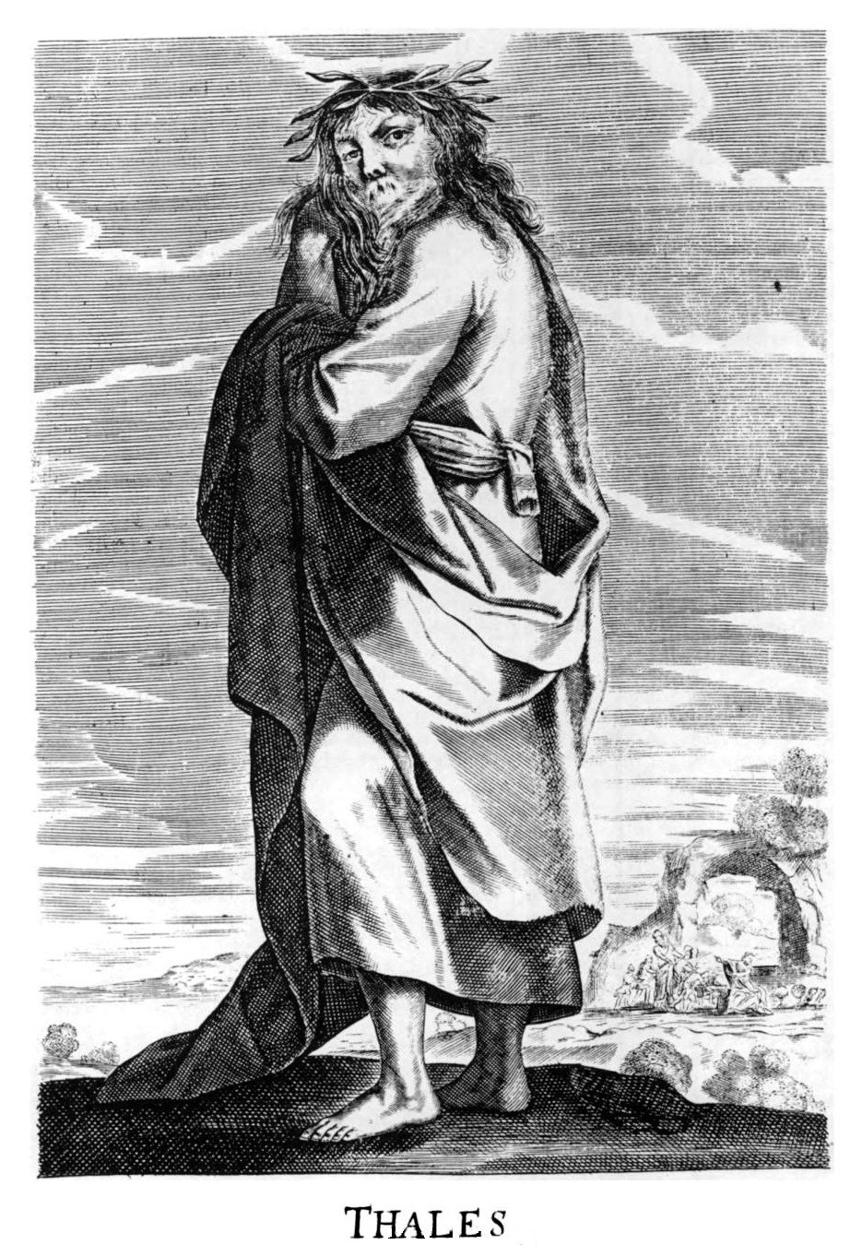
ย้อนเวลา #1 — Miletus, กรีก ~600 ปีก่อน ค.ศ.
TOPIC 01 · TIME TRAVEL
ฉาก 1 · ฤดูหนาว
ฉาก 2 · วางมัดจำ
ฉาก 3 · หน้าเก็บเกี่ยว
ฉาก 4 · ผลลัพธ์
Thales นักปราชญ์ถูกคนล้อว่า "ฉลาดแล้วทำไมจน" — เขาใช้ความรู้ดูดาวคาดว่าปีหน้ามะกอกจะออกผลมาก
จ่ายมัดจำเล็กน้อยจองเครื่องบีบมะกอกทุกเครื่องใน Miletus และ Chios — ได้ราคาถูกเพราะไม่มีใครแย่ง
มะกอกล้นตลาด ทุกคนต้องใช้เครื่องพร้อมกัน — Thales ปล่อยเช่าต่อในราคาที่ตัวเองกำหนด
ได้เงินก้อนใหญ่ — Aristotle เล่าไว้ใน Politics ว่าเพื่อพิสูจน์ว่านักปราชญ์รวยได้ ถ้าอยากรวย
แปลงเป็นภาษา OPTION
เงินมัดจำ → Premium
สิทธิใช้เครื่องบีบ → Call Option
ค่าเช่าที่ตกลงไว้ → Strike
ฤดูเก็บเกี่ยว → วันหมดอายุ
ถ้าผลผลิตแย่ → ไม่ใช้สิทธิ เสียแค่มัดจำ
ความรู้เรื่องดาว → การวิเคราะห์
จำลองตัวเลข: จอง 10 เครื่อง มัดจำเครื่องละ 10 เหรียญ (จ่าย 100) · ค่าเช่าที่ล็อกไว้ 20 · หน้าเก็บเกี่ยวปล่อยเช่าได้ 80 → กำไร (80 − 20) × 10 − 100 = 500 เหรียญ · ถ้าผลผลิตแย่ → เสียแค่ 100
ภาพ: Thales จาก The History of Philosophy (Thomas Stanley, 1655) · Public domain · Wikimedia Commons
ที่มา: Aristotle, Politics 1259a · ตัวเลขเป็นการจำลองเพื่อสอน — Aristotle ไม่ได้บันทึกจำนวนเงิน
12 / 37

Slide 13

ย้อนเวลา #2 — ตลาดข้าว Dojima โอซาก้า 1730
TOPIC 01 · TIME TRAVEL
ฉาก 1 · ข้าว = เงิน
ฉาก 2 · 1697
ฉาก 3 · ราคาข้าวร่วง
ฉาก 4 · 1730
ซามูไรได้เงินเดือนเป็น "ข้าว" · ไดเมียวส่งข้าวภาษีไปเก็บที่โกดังโอซาก้า แล้วได้ "ตั๋วข้าว" มาแทน
พ่อค้าข้าวรวมตัวซื้อขายตั๋วข้าวกันที่ย่าน Dojima — ซื้อขายข้าวที่ยังไม่ได้เก็บเกี่ยวล่วงหน้า
ปลายทศวรรษ 1720 ข้าวราคาตก ซามูไรที่รายได้ผูกกับข้าวจนลง — รัฐบาลอยากให้ตลาดเป็นระบบ
รัฐบาลโชกุนรับรองการซื้อขายล่วงหน้าอย่างเป็นทางการ — "ข้าวในบัญชี" (โจไอไม)
เหมือน TFEX วันนี้ตรงไหน
หน่วยมาตรฐาน 100 โคคุ → 200 บาท × จุด
ห้ามส่งมอบข้าวจริง → ชำระส่วนต่างเป็นเงินสด
ระบบสมาชิก + สำนักหักบัญชี → โบรกเกอร์ + TCH
ซื้อขายบนกระดาษ → ซื้อขายบนหน้าจอ
ภาพ: ตลาดข้าวโดจิมะ (浪花十二景 堂島米市場) ภาพพิมพ์แกะไม้ของ Yoshimitsu Sasaki ราว ค.ศ. 1880 · Public domain · Wikimedia Commons
จำลองบทบาท: ซามูไรกลัวข้าวราคาตก → "ขาย" ข้าวล่วงหน้า (Short) · โรงเหล้าสาเกกลัวข้าวแพง → "ซื้อ" ล่วงหน้า (Long) · ตกลงที่ 100 (หน่วยสมมติ) ถ้าราคาจริงลงเหลือ 80 ซามูไรขายข้าวได้น้อยลง 20 แต่ได้ส่วนต่างจากสัญญาคืน 20 = รายได้นิ่ง
ที่มา: Japan Exchange Group (Dojima) · Wikipedia (Dōjima Rice Exchange) · Harvard Business School case · บทบาทและตัวเลขเป็นการจำลอง
13 / 37

Slide 14
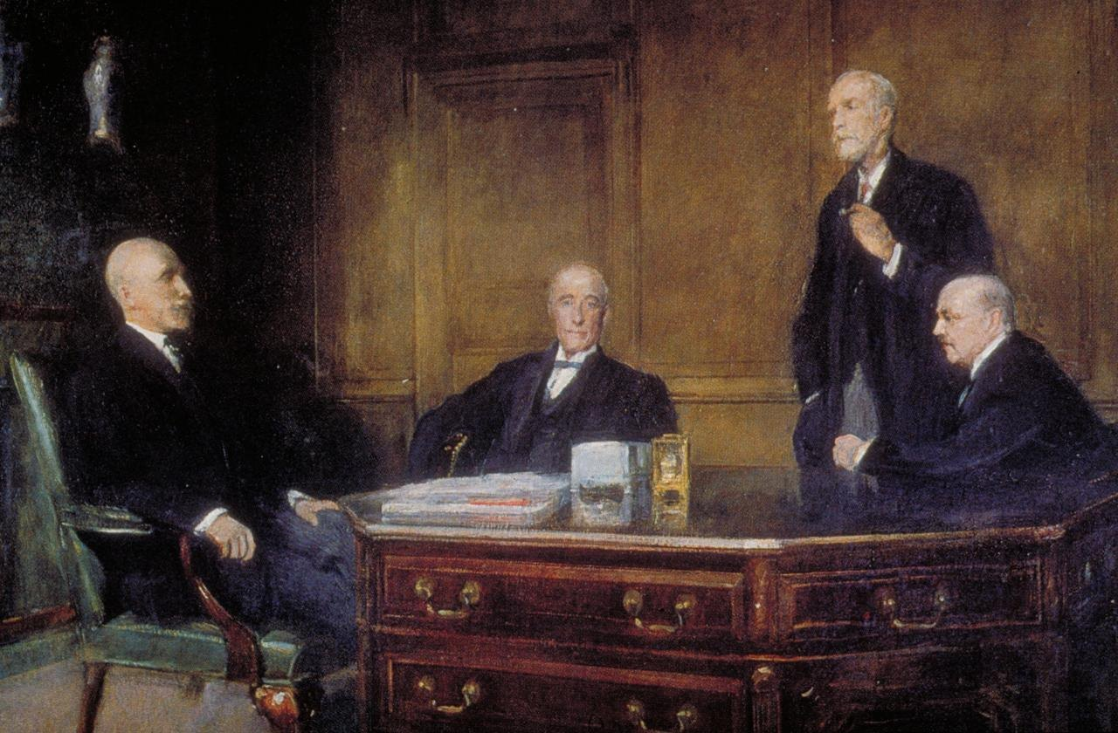
เคสคลาสสิก — Nick Leeson ทำ Barings Bank ล้ม
TOPIC 01 · CASE STUDY
1993–94
Leeson อายุ 28 ประจำสิงคโปร์ คุมทั้งฝั่ง "เทรด" และฝั่ง "ชำระราคา/ตรวจสอบ" เอง — ซ่อนขาดทุนในบัญชี 88888
ธ.ค. 1994
ขาดทุนที่ซ่อนไว้แล้ว S$373.9 ล้าน แต่รายงานลอนดอนว่ากำไร
16 ม.ค. 1995
ซื้อ Nikkei Futures + ขาย Straddle (ขายทั้ง Call และ Put) เดิมพันว่า Nikkei จะนิ่งแถว 19,000
17 ม.ค. 1995
แผ่นดินไหวโกเบ → Nikkei ร่วง → Margin Call → ถัวเพิ่มเป็นเท่าตัว (ดูหน้าถัดไป)
23–27 ก.พ.
หนีออกจากสิงคโปร์ ขาดทุนรวม ~£830 ล้าน — Barings (ตั้ง 1762) ล้ม ขายให้ ING ในราคา £1
ธ.ค. 1995
ศาลสิงคโปร์ตัดสินจำคุก 6 ปีครึ่ง (ได้ออก 3 ก.ค. 1999)
ผู้บริหารตระกูล Baring ราวทศวรรษ 1920 — ธนาคารที่เคยช่วยสหรัฐฯ ซื้อดินแดนลุยเซียนา · ภาพวาด Ambrose McEvoy · Public domain
พังเพราะ
อะไร
1
คนเดียวคุมทั้งเทรดและตรวจ ไม่มีใครเห็นขาดทุน
2
Leverage ขาดทุนโตเร็วกว่าทุนทั้งธนาคาร
3
ถัวขาดทุน (doubling down) แทนการตัดขาดทุน
4
ขาย Option เก็บเบี้ย ได้ทีละน้อย เสียทีเดียวหมดตัว
ไม่มีภาพถ่าย Leeson ที่ใช้ได้ฟรี · ดูต่อ: ภาพยนตร์ Rogue Trader (1999) · ที่มา: Britannica, CNBC (2020), Wikipedia (Nick Leeson)
14 / 37

Slide 15
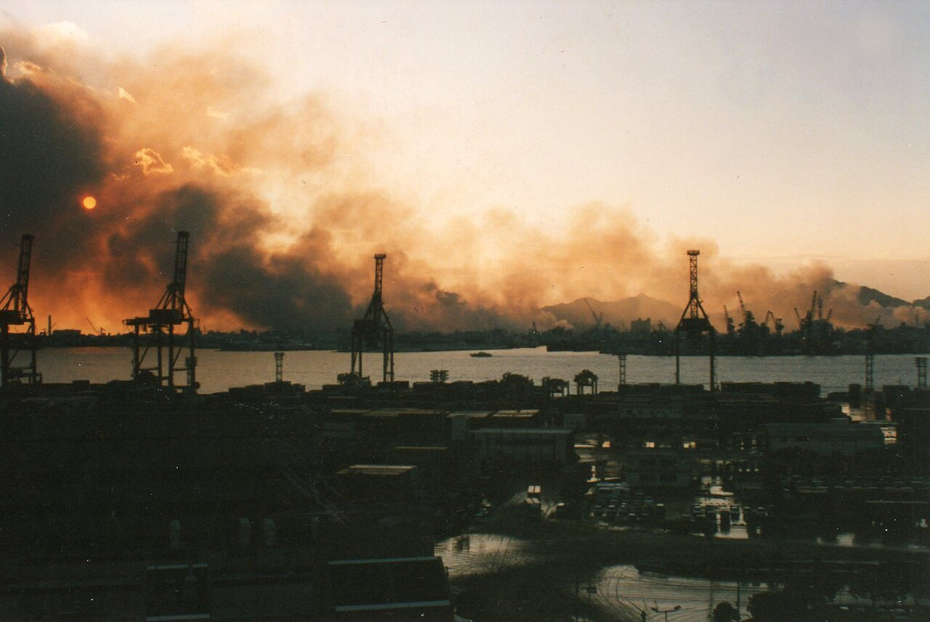
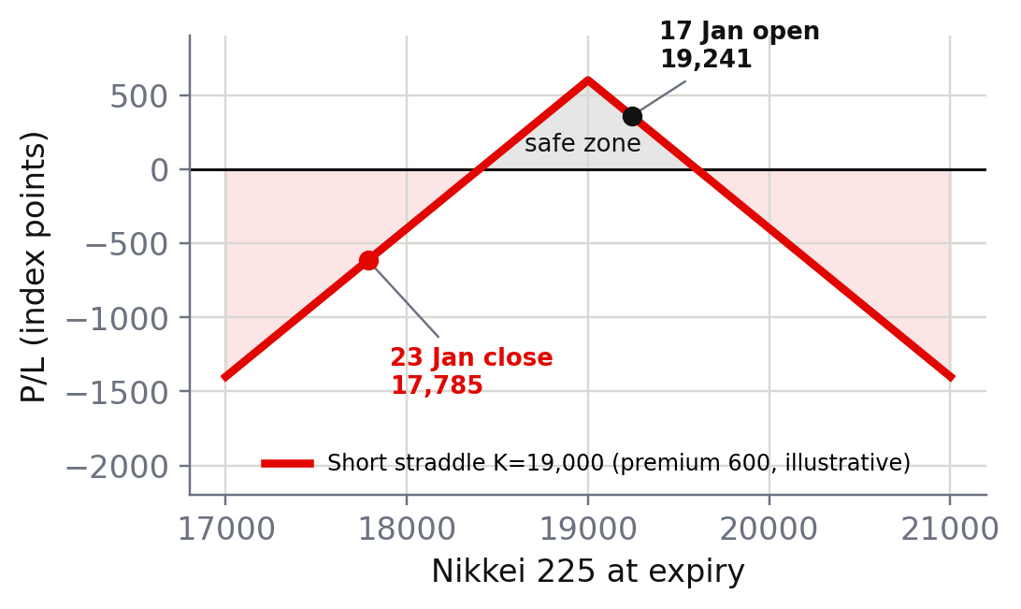
แผ่นดินไหวโกเบ 1995 — วันที่ Straddle พัง
TOPIC 01 · CASE STUDY (ต่อ)
เพลิงไหม้ในโกเบหลังแผ่นดินไหว มองจากเกาะ Port Island · ภาพ: เมืองโกเบ (神戸市) · CC BY 2.1 JP
17 ม.ค.
Nikkei เปิดที่ 19,241 — ยังอยู่ในโซนปลอดภัยของ Straddle
05:46 น.
แผ่นดินไหว Mw 6.9 (JMA 7.3) เสียชีวิตกว่า 6,400 คน อาคารเสียหายเกือบ 400,000 หลัง
23 ม.ค.
ดิ่ง 1,055 จุดในวันเดียว (−5.6%) เหลือ 17,785 · 4 วันทำการ −1,456 จุด (−7.6%)
โดน 2 ต่อ: ดัชนีลง → Long Futures ขาดทุน + Put ที่ขายไว้ขาดทุน (ความผันผวนพุ่ง Option แพงขึ้นอีก) → Leeson ถัวเพิ่ม แทนที่จะตัดขาดทุน
กราฟใช้เบี้ยสมมติ 600 จุดเพื่ออธิบาย · ที่มา: Wikipedia (1995 Hanshin earthquake · Nick Leeson) · Motley Fool (2011) · Assignment 2: ตั้งจุดตัดขาดทุนก่อนเปิดสถานะ
15 / 37

Slide 16
02
PART 02 · OPTIONS
Options —
จ่ายค่าสิทธิ ไม่ใช้ก็ได้
"วางมัดจำจองคอนโด 50,000 บาท ถ้าราคาขึ้นก็ใช้สิทธิซื้อ ถ้าราคาลงก็ทิ้งมัดจำ"
นั่นแหละคือ Option — เสียได้มากสุดแค่ค่ามัดจำ
— Call / Put ทีละขั้น
— Option ต่างจากหวยยังไง
— WORKSHOP · Strategy
— เคส CoCo Deutsche Bank
16 / 37

Slide 17
Call กับ Put — สิทธิซื้อ vs สิทธิขาย
TOPIC 02 · VOCABULARY
CALL
สิทธิที่จะ "ซื้อ"
PUT
สิทธิที่จะ "ขาย"
ใช้เมื่อคิดว่าราคาจะ "ขึ้น" — ราคายิ่งสูงกว่า Strike ยิ่งมีค่า
ใช้เมื่อคิดว่าราคาจะ "ลง" หรือใช้ประกันพอร์ตหุ้นที่ถืออยู่
คำศัพท์
ความหมาย
Underlying
สินทรัพย์อ้างอิง เช่น ดัชนี SET50 หุ้น ทองคำ
Strike (K)
ราคาใช้สิทธิที่ตกลงไว้ล่วงหน้า
Premium
ค่าสิทธิ — ผู้ซื้อจ่ายให้ผู้ขายตั้งแต่วันแรก จ่ายขาด ไม่ได้คืน
ผู้ซื้อ (Long)
มี "สิทธิ" — จะใช้หรือไม่ใช้ก็ได้
ผู้ขาย (Short / Writer)
มี "ภาระ" — ต้องทำตามถ้าผู้ซื้อใช้สิทธิ แลกกับการได้ Premium
เทียบง่าย ๆ: Put = "ประกันภัย" ของพอร์ต — จ่ายเบี้ยทิ้งไว้ ได้ใช้ในวันที่ราคาร่วง
17 / 37

Slide 18
Payoff Diagram — Long Call
TOPIC 02 · PAYOFF CALL
กำไร = max(S − K, 0) − Premium
ราคา ณ วันหมดอายุ (S)
กำไร/ขาดทุน
90
−5 (ไม่ใช้สิทธิ)
100
−5
105
0 · คุ้มทุน
110
+5
120
+15
เสียสูงสุด = Premium ที่จ่าย (5)
กำไรสูงสุด ไม่จำกัด
จุดคุ้มทุน = K + Premium = 105
อ่านกราฟ: ราคาต้องขึ้นเกิน Strike "มากกว่าค่า Premium" ถึงจะเริ่มกำไร — แค่ขึ้นเฉย ๆ ยังไม่พอ
18 / 37

Slide 19
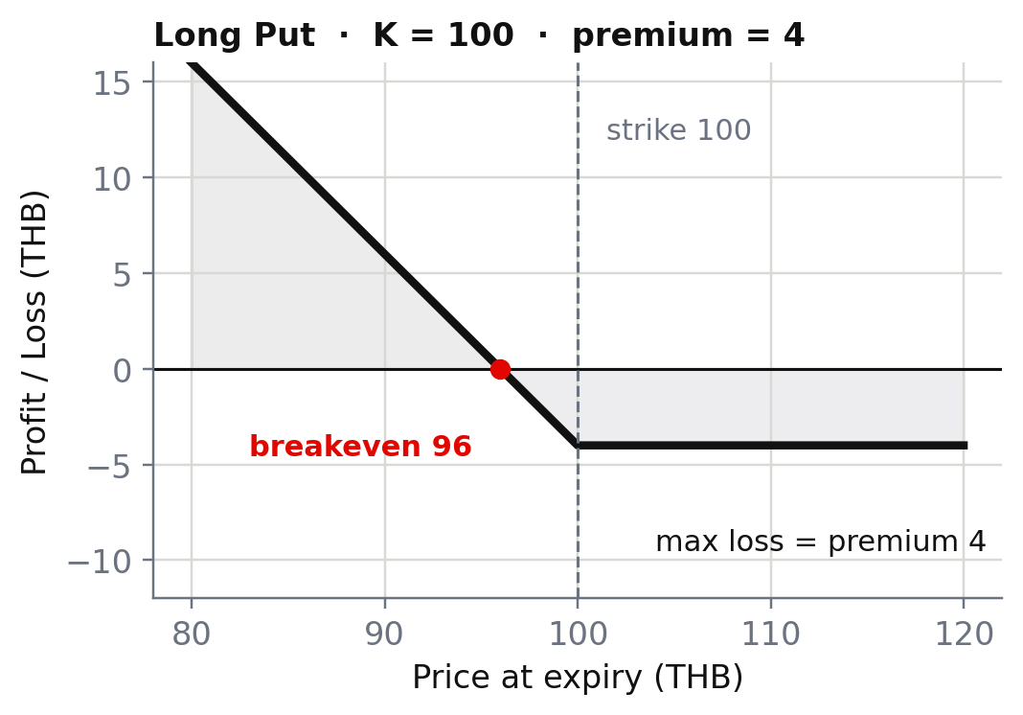
Payoff Diagram — Long Put
TOPIC 02 · PAYOFF PUT
กำไร = max(K − S, 0) − Premium
ราคา ณ วันหมดอายุ (S)
กำไร/ขาดทุน
80
+16
90
+6
96
0 · คุ้มทุน
100
−4
110
−4 (ไม่ใช้สิทธิ)
เสียสูงสุด = Premium ที่จ่าย (4)
กำไรสูงสุด = K − Premium (ราคาลงถึง 0) = 96
จุดคุ้มทุน = K − Premium = 96
ใช้จริง: ถือหุ้นอยู่แล้ว + ซื้อ Put = ขาดทุนถูกจำกัดไว้ที่ระดับ Strike (Protective Put) — ประกันพอร์ตแบบตรงตัว
19 / 37

Slide 20
อ่าน SET50 Options บน TFEX
TOPIC 02 · TFEX OPTIONS
S50
Z26
C
1100
Premium เสนอเป็น "จุด" × 200 บาท
แบบยุโรป — ใช้สิทธิได้ตอนหมดอายุ ชำระเป็นเงินสดอัตโนมัติ
ผู้ซื้อ: จ่าย Premium ครั้งเดียว ไม่ต้องวาง Margin · ผู้ขาย: รับ Premium แต่ต้องวาง Margin
SET50
หมด ธ.ค. 69
Call (P = Put)
Strike 1,100 จุด
Strike
Call — สถานะ
Call Premium
Put — สถานะ
Put Premium
1,050
ITM ได้เปรียบแล้ว
45–47.9 จุด ≈ 9,000+ บาท
OTM
15.5 จุด = 3,100 บาท
1,080
ใกล้ ATM
26.5 จุด = 5,300 บาท
ใกล้ ATM
26.5 จุด = 5,300 บาท
1,100
OTM
18.2 จุด = 3,640 บาท
ITM ได้เปรียบแล้ว
36.8–39.8 จุด ≈ 7,400+ บาท
ITM (In the Money) ใช้สิทธิตอนนี้ได้เงินเลย · ATM Strike ≈ ราคาปัจจุบัน · OTM (Out of the Money) ใช้สิทธิตอนนี้ไม่ได้อะไร มีแต่ "ค่าความหวัง" (มูลค่าเวลา)
ยิ่ง OTM ยิ่งถูก — เพราะโอกาสที่จะได้ใช้สิทธิน้อยลง
ตัวอย่างนี้: SET50 = 1,076.81 · ราคาจริง S50Z26 Options ณ 25 ก.ย. 69 (ถ้าไม่มีราคาซื้อขายล่าสุด ใช้ช่วงเสนอซื้อ–ขาย)
ข้อมูล TFEX 25 ก.ย. 2569 17:39 น. (ล่าช้า 15 นาที) · 1 จุด = 200 บาท
เช็คสด · OPTIONS
20 / 37

Slide 21
Call ทีละขั้น — ซื้อ S50Z26C1100
TOPIC 02 · CALL STEP BY STEP
1 · วันนี้ (25 ก.ย.)
2 · ระหว่างทาง
3 · วันหมดอายุ (ธ.ค.)
มองว่า SET50 จะขึ้นเกิน 1,100 ภายในสิ้นปี → ซื้อ Call 1 สัญญา จ่าย 18.2 × 200 = 3,640 บาท (จ่ายครั้งเดียว)
ราคา Premium ขึ้นลงทุกวันตาม SET50 และเวลาที่เหลือ — ขายทิ้งก่อนหมดอายุได้ ไม่ต้องรอ
SET50 > 1,100 → ได้ส่วนต่างเป็นเงินสดอัตโนมัติ · ≤ 1,100 → สิทธิหมดค่า เสีย 3,640
SET50 ณ วันหมดอายุ
ใช้สิทธิไหม
ได้รับ (บาท)
กำไร/ขาดทุนสุทธิ
1,050
ไม่ใช้ (ต่ำกว่า Strike)
0
−3,640
1,100
ไม่ใช้ (เท่ากับ Strike)
0
−3,640
1,118.2
ใช้
18.2 × 200 = 3,640
0 · คุ้มทุน
1,150
ใช้
50 × 200 = 10,000
+6,360
1,200
ใช้
100 × 200 = 20,000
+16,360
สรุป: Call เสียมากสุดแค่ค่าสิทธิ แต่ SET50 ต้องขึ้นเกิน Strike + Premium ถึงจะเริ่มกำไร
Premium 18.2 จุด × 200 = 3,640 บาท · Strike 1,100 · คุ้มทุน 1,118.2 · ราคาจริง ณ 25 ก.ย. 69 · ไม่รวมค่าธรรมเนียม
21 / 37

Slide 22
Put ทีละขั้น — ซื้อ S50Z26P1050
TOPIC 02 · PUT STEP BY STEP
1 · วันนี้ (25 ก.ย.)
2 · ระหว่างทาง
3 · วันหมดอายุ (ธ.ค.)
ถือหุ้นใหญ่อยู่ กลัวตลาดร่วงช่วงปลายปี → ซื้อ Put 1 สัญญา จ่าย 15.5 × 200 = 3,100 บาท
ถ้าตลาดร่วง ราคา Put แพงขึ้น — ขายทำกำไรก่อนหมดอายุได้ · 1 สัญญาคุ้มครองพอร์ตที่วิ่งตาม SET50 ได้ราว 210,000 บาท
SET50 < 1,050 → ได้ส่วนต่างเป็นเงินสด · ≥ 1,050 → หมดค่า เสีย 3,100 (= เบี้ยประกัน)
SET50 ณ วันหมดอายุ
ใช้สิทธิไหม
ได้รับ (บาท)
กำไร/ขาดทุนสุทธิ
1,100
ไม่ใช้ (สูงกว่า Strike)
0
−3,100
1,050
ไม่ใช้ (เท่ากับ Strike)
0
−3,100
1,034.5
ใช้
15.5 × 200 = 3,100
0 · คุ้มทุน
1,000
ใช้
50 × 200 = 10,000
+6,900
950
ใช้
100 × 200 = 20,000
+16,900
สรุป: Put = ประกันพอร์ต — จ่ายเบี้ย 3,100 บาท เพื่อไม่ต้องกลัวตลาดร่วงแรงต่ำกว่า 1,050
Premium 15.5 จุด × 200 = 3,100 บาท · Strike 1,050 · คุ้มทุน 1,034.5 · ราคาจริง ณ 25 ก.ย. 69 · ไม่รวมค่าธรรมเนียม
22 / 37

Slide 23
Option ต่างจาก "หวย" ตรงไหน?
TOPIC 02 · OPTION vs LOTTERY
หวย 80 บาท → เงินรางวัลรวม 48 บาท
กฎหมายกำหนดให้ 60% ของยอดขายเป็นเงินรางวัล → ซื้อปุ๊บ เสียเปรียบเฉลี่ย 40% ทันที
Option → ไม่มีเจ้ามือหักส่วนแบ่ง
ผู้ซื้อกับผู้ขายเป็นนักลงทุนด้วยกัน ตลาดกำหนดราคา ต้นทุนคือค่าคอม + ส่วนต่างราคาเสนอซื้อ–ขาย
หัวข้อ
หวย (สลากกินแบ่งรัฐบาล)
Option (ฝั่งผู้ซื้อ)
ผลขึ้นกับอะไร
สุ่มล้วน ข้อมูลช่วยอะไรไม่ได้
ราคา SET50 จริง วิเคราะห์ได้
อีกฝั่งคือใคร
รัฐ (รายได้แผ่นดิน ≥ 23%)
นักลงทุนอีกคน (ผู้ขาย Option)
ขายคืนก่อนผลออก
แทบไม่มีตลาดรับซื้อ
ขายบนกระดานได้ทุกวัน
ใช้ลดความเสี่ยงได้ไหม
ไม่ได้
ได้ — Protective Put
แต่ซื้อ Option แบบซื้อหวยก็มี: S50U26C1150 มีคนเสนอขายแค่ 0.1 จุด (20 บาท) แต่ SET50 (1,076.81) ต้องพุ่ง ~6.8% ภายใน 2 วันทำการก่อนหมดอายุ 29 ก.ย. — ยังมีสัญญาค้างอยู่ 1,761 สัญญา · ราคาถูก ≠ คุ้ม ส่วนใหญ่หมดค่าเป็นศูนย์
สรุป: Option ไม่ใช่หวย — แต่คนใช้ Option แบบหวยได้ ต่างกันที่ "เหตุผล" ก่อนกดซื้อ
ที่มา: พ.ร.บ.สำนักงานสลากกินแบ่งรัฐบาล (รางวัล 60% · รายได้แผ่นดิน ≥ 23% · บริหาร ≤ 17%) ผ่าน AGENDA / ThaiPublica · ราคา Option จาก TFEX 25 ก.ย. 2569
23 / 37

Slide 24
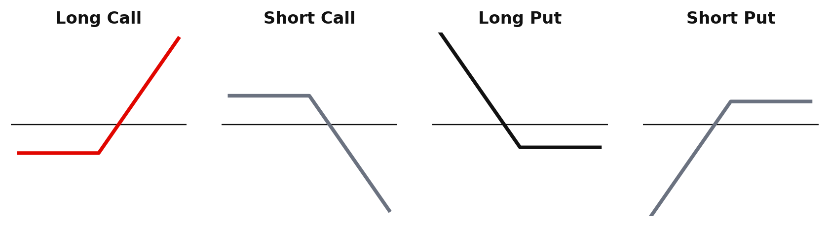
4 ท่าพื้นฐาน — ใครได้ ใครเสีย
TOPIC 02 · 4 POSITIONS
ท่า
มองว่าราคาจะ…
กำไรสูงสุด
ขาดทุนสูงสุด
Long Call
ขึ้นแรง
ไม่จำกัด
Premium ที่จ่าย
Short Call
ไม่ขึ้น
Premium ที่ได้รับ
ไม่จำกัด ⚠
Long Put
ลงแรง
K − Premium
Premium ที่จ่าย
Short Put
ไม่ลง
Premium ที่ได้รับ
K − Premium (ก้อนใหญ่) ⚠
มือใหม่ควรจำ: ฝั่ง "ขาย" Option ได้เงินทันทีแต่รับความเสี่ยงก้อนใหญ่ — เหมือนขายประกันโดยไม่มีทุนสำรอง
24 / 37

Slide 25
WORKSHOP — คำนวณ Payoff เอง (10 นาที)
TOPIC 02 · WORKSHOP
โจทย์: หุ้น XYZ ราคาวันนี้ 50 บาท · Call K = 52 จ่าย Premium 2 บาท · Put K = 48 จ่าย Premium 1.5 บาท (คิดต่อ 1 หุ้น)
ราคา ณ วันหมดอายุ
40
45
50
55
60
Long Call (K52, P2)
?
?
?
?
?
Long Put (K48, P1.5)
?
?
?
?
?
ซื้อทั้งสองตัว (รวม)
?
?
?
?
?
ตอบเพิ่ม 3 ข้อ
1. จุดคุ้มทุนของ Long Call อยู่ที่ราคาเท่าไหร่? 2. จุดคุ้มทุนของ Long Put อยู่ที่ราคาเท่าไหร่?
3. ถ้าซื้อทั้ง Call และ Put พร้อมกัน (เรียกว่า Strangle) ราคาต้องวิ่งไปถึงไหนถึงจะเริ่มกำไร — คนที่ซื้อท่านี้กำลังเดิมพันเรื่องอะไร?
ทำเป็นคู่: คนหนึ่งคิด Call อีกคนคิด Put แล้วรวมกัน — เฉลยในห้อง
25 / 37

Slide 26
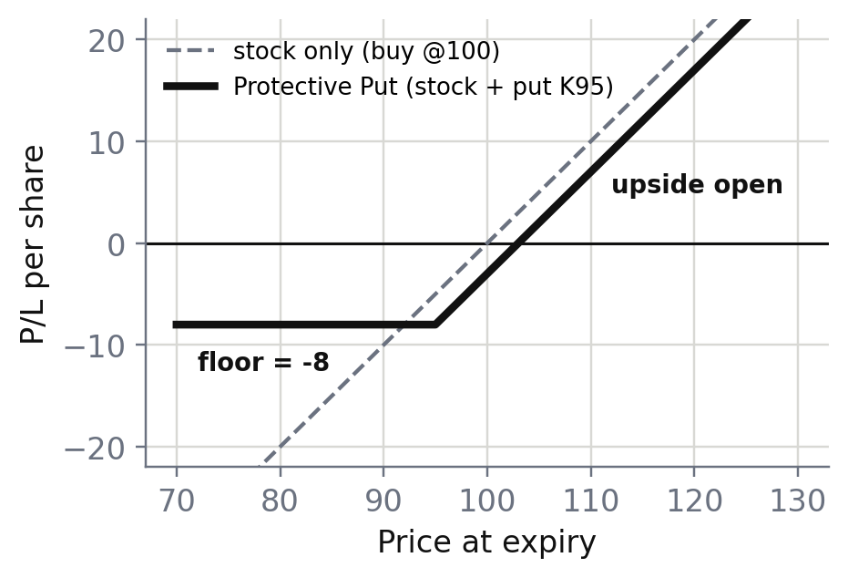
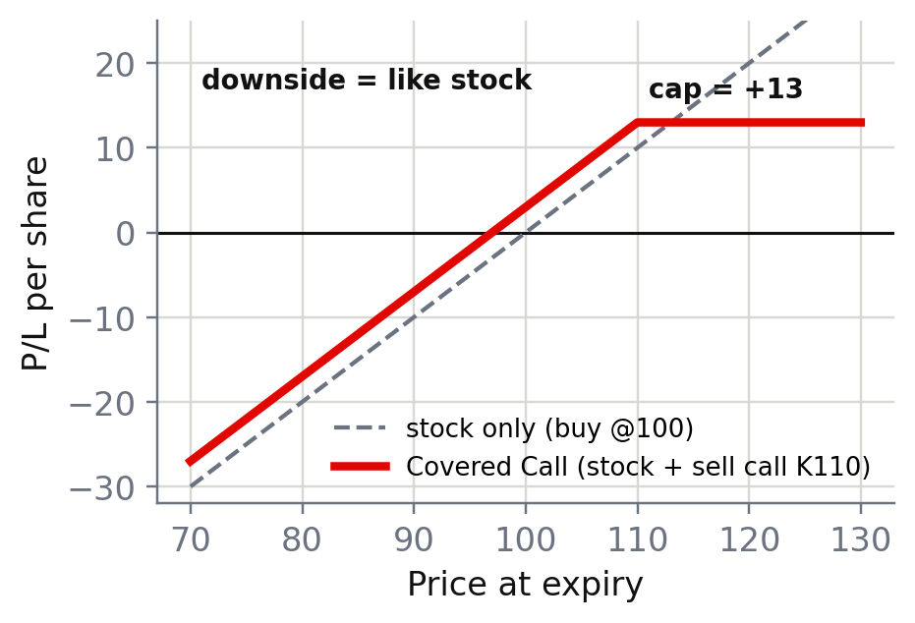
Strategy มือใหม่ #1 — ใช้ Option ปกป้องหุ้นที่ถืออยู่
TOPIC 02 · STRATEGY
PROTECTIVE PUT = ถือหุ้น + ซื้อ Put
COVERED CALL = ถือหุ้น + ขาย Call
• ประกันพอร์ต — ขาดทุนสูงสุดถูกล็อกไว้ (ตัวอย่าง −8)
• เก็บ "ค่าเช่า" จากหุ้นที่ถือ — ได้ Premium เพิ่ม
• ขาขึ้นยังได้เต็ม แค่หักค่าเบี้ย
• แลกกับกำไรที่ถูกตัดที่ Strike (ตัวอย่าง +13)
• ต้นทุน: จ่าย Premium ทุกงวดที่ต่อประกัน
• ขาลงยังเจ็บเกือบเท่าถือหุ้นเฉย ๆ
ทำไมเหมาะกับมือใหม่: ทั้งสองท่ามี "หุ้นจริง" ค้ำอยู่ ความเสี่ยงไม่เกินการถือหุ้นเฉย ๆ
ในไทย: TFEX ไม่มี Option หุ้นรายตัว — ถ้าพอร์ตเป็นหุ้นใหญ่ ใช้ Put ของ SET50 ประกันทั้งพอร์ตแทนได้ · ตัวเลขในกราฟเป็นตัวอย่างสมมติ
26 / 37

Slide 27
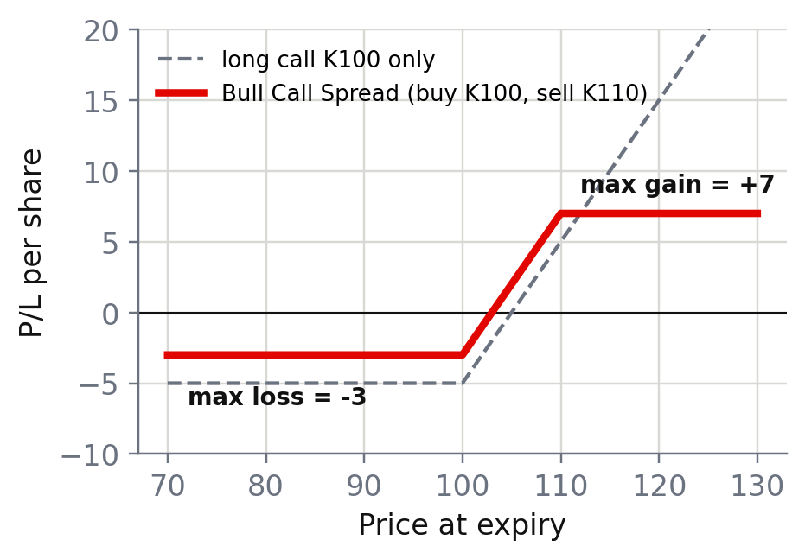
Strategy มือใหม่ #2 — Spread + ท่าที่ห้ามแตะ
TOPIC 02 · STRATEGY
BULL CALL SPREAD = ซื้อ Call K100 + ขาย Call K110
ท่าที่มือใหม่ไม่ควรแตะ
✕ ขาย Call เปล่า (Naked Call)
ราคาพุ่งเท่าไหร่ เสียเท่านั้น — ขาดทุนไม่จำกัด
✕ ขาย Put เปล่า / Short Straddle
เก็บเบี้ยทีละน้อย เจ๊งทีเดียว — ท่าเดียวกับ Leeson
✕ ซื้อ Option ไกลเงิน ใกล้หมดอายุ
ราคาถูกเหมือนลอตเตอรี่ ส่วนใหญ่หมดค่าเป็นศูนย์
• จ่าย 5 ได้คืน 2 → ต้นทุนสุทธิ 3 (ถูกกว่า Long Call เดี่ยว)
✕ ท่า 4 ขา (Iron Condor ฯลฯ)
• เสียสูงสุด 3 · ได้สูงสุด 7 · คุ้มทุน 103
ยังไม่ต้อง — ให้เข้าใจ 4 ท่าพื้นฐานก่อน
• เหมาะเมื่อ "คิดว่าขึ้น แต่ไม่ขึ้นแรงมาก"
กฎข้อเดียว: ถ้าบอกไม่ได้ว่า "ขาดทุนสูงสุดกี่บาท" ก่อนกดส่งคำสั่ง — อย่าเพิ่งเทรด
27 / 37

Slide 28
CoCo Bond — ดอกเบี้ยสูงที่แอบ "ขาย Put"
TOPIC 02 · CASE: DEUTSCHE BANK
CoCo / AT1 = หุ้นกู้ธนาคารไม่มีวันครบกำหนด ดอกสูง แต่ธนาคาร "งดจ่ายดอก" ได้ และถ้าทุนต่ำกว่าเกณฑ์ (เช่น CET1 < 5.125% หรือ 7%) จะถูกแปลงเป็นหุ้นหรือตัดหนี้ทิ้ง
DEUTSCHE BANK · ก.พ. 2016 — เกือบไป
CREDIT SUISSE · มี.ค. 2023 — เกิดขึ้นจริง
ม.ค. 2016
ประกาศขาดทุนปี 2015 ก้อนใหญ่ ตลาดกลัวไม่มีเงินพอจ่ายดอก CoCo
19 มี.ค. 2023
UBS ซื้อ CS · FINMA สั่งตัด AT1 ~CHF 16 พันล้าน (~$17 พันล้าน) เหลือศูนย์
8–9 ก.พ.
แถลงว่ามีเงินพอจ่าย ~€1 พันล้าน CEO ยืนยัน "rock-solid" แต่ CoCo 6% ร่วงไปราว 70 เซ็นต์ต่อยูโร
แต่…
ผู้ถือหุ้นยังได้ CHF 3 พันล้าน — ผู้ถือหุ้นกู้เจ็บกว่าผู้ถือหุ้น
12 ก.พ.
ประกาศซื้อคืนหุ้นกู้ตัวเองสูงสุด $5.4 พันล้าน เพื่อเรียกความเชื่อมั่น
ใครซื้อ
ลูกค้า private bank ในฮ่องกง/สิงคโปร์ ที่อยากได้ดอก เช่น 9.75%
24 มี.ค. 2023
หลังเคส Credit Suisse หุ้น DB ร่วง ~9% ในวันเดียว
ต.ค. 2025
ศาลปกครองสวิสชี้ว่าการตัดไม่ชอบด้วยกฎหมาย แต่ยังอุทธรณ์อยู่ — หุ้นกู้ยังเป็นศูนย์
เชื่อมกับ Option: ถือ CoCo ≈ "ขาย Put" ให้ธนาคาร — ได้ดอกสูง (= Premium) ทุกปี แลกกับรับความเสียหายก้อนใหญ่วันที่ธนาคารมีปัญหา เหมือนเคส Leeson
ที่มา: Deutsche Bank IR (8 ก.พ. 2016) · CNBC (9 และ 12 ก.พ. 2016, 20 และ 24 มี.ค. 2023) · UBS (19 มี.ค. 2023) · Swiss Federal Administrative Court (ต.ค. 2025)
28 / 37

Slide 29
หุ้นจริง vs SSF vs SET50 Futures vs SET50 Options
TOPIC 02 · SIDE BY SIDE
หัวข้อ
หุ้นจริง
SSF
S50 Futures
S50 Options (ซื้อ)
อ้างอิง
หุ้นรายตัว
หุ้นรายตัว
ดัชนี 50 ตัว
ดัชนี 50 ตัว
เงินที่ใช้ (ตัวอย่าง)
44,000 (CPALL)
IM 3,850 (CPALL)
IM 12,320
Premium จ่ายขาด
Leverage
1 เท่า
~11 เท่า
~17.5 เท่า
สูง แต่เสียไม่เกิน Premium
ขาดทุนสูงสุด
เงินที่ลงไป
เกินเงินที่วางได้
เกินเงินที่วางได้
Premium
อายุสัญญา
ไม่มี
รายไตรมาส
รายเดือน + ไตรมาส
รายเดือน + ไตรมาส
ปันผล / โหวต
ได้
ไม่ได้
ไม่ได้
ไม่ได้
อยากได้กำไรขาลง
ต้องยืมหุ้น
Short ได้ทันที
Short ได้ทันที
ซื้อ Put
เหมาะกับ
ถือยาว
Hedge/เก็งหุ้นตัวเดียว
Hedge ทั้งพอร์ต
ประกันพอร์ต
เลือกให้ถูกงาน: ถือยาวใช้หุ้น · ป้องกันหุ้นตัวเดียวใช้ SSF · ป้องกันทั้งพอร์ตใช้ S50 · อยากจำกัดขาดทุนใช้ Option ฝั่งซื้อ
29 / 37

Slide 30
รู้ไว้: Forward & Swap — อนุพันธ์ของภาคธุรกิจ
TOPIC 02 · CORPORATE USE
FX FORWARD — ผู้ส่งออกล็อกค่าเงิน
SWAP — แลกกระแสเงินสดกัน
จะได้รับ USD 100,000 อีก 3 เดือน · วันนี้ ≈ 33.26 บาท · ขาย USD ล่วงหน้าที่ 33.02 (ต่ำกว่าเพราะดอกเบี้ยไทยต่ำกว่าสหรัฐ)
IR Swap
บริษัทกู้ดอกลอยตัว กลัวดอกขึ้น → แลกไปจ่ายดอกคงที่ แลกแค่ดอก ไม่แลกเงินต้น
อีก 3 เดือน
ไม่ Hedge
Hedge 33.02
FX Swap
แลกเงิน 2 สกุลวันนี้ แล้วแลกคืนวันหน้าที่อัตราตกลงไว้ — ใช้บริหารสภาพคล่อง
31.00 บาทแข็ง
3,100,000
3,302,000 ✓
35.00 บาทอ่อน
3,500,000
3,302,000
ใครใช้
ธนาคาร บริษัทนำเข้า–ส่งออก ผู้กู้รายใหญ่ — รายย่อยแทบไม่ได้ใช้โดยตรง
บทเรียน: Hedge ไม่ได้ทำให้ได้เงินมากที่สุด แต่ทำให้ "รู้ตัวเลขล่วงหน้า" — วางแผนต้นทุนและจ่ายเงินเดือนได้แน่นอน
USD/THB 33.264 ณ 16 ก.ย. 2569 (Week 10) · อัตรา Forward 33.02 เป็นตัวอย่างที่คำนวณจากส่วนต่างดอกเบี้ย (~1.00% vs ~3.9%) ไม่ใช่ราคาเสนอจริงของธนาคาร
30 / 37

Slide 31
03
PART 03 · TFEX
TFEX —
ตลาดอนุพันธ์ของไทย
Thailand Futures Exchange บริษัทในกลุ่มตลาดหลักทรัพย์ฯ
วันที่ 24 ก.ย. 2569 วันเดียว ซื้อขายกันกว่า 826,000 สัญญา
— SET50 Futures / Options
— Gold Futures
— USD Futures
— Leverage = ดาบสองคม
31 / 37

Slide 32
เมนูสินค้าบน TFEX ที่มือใหม่ควรรู้จัก
TOPIC 03 · TFEX MENU
สินค้า
อ้างอิง
ขนาดสัญญา
IM (บุคคล)
SET50 Index Futures (S50)
ดัชนี SET50
200 บาท × จุดดัชนี · ชำระเงินสด
12,320 บาท
SET50 Index Options
ดัชนี SET50
200 บาท × จุด · แบบยุโรป
—
Gold Futures (GF / GF10)
ทอง 96.5% (บาท/บาททอง)
ทอง 50 บาท / 10 บาท
—
Gold Online (GO) · Mini (MGO)
ทองโลก USD/ออนซ์
MGO = 1/10 ของ GO (เปิด 25 พ.ค. 69)
GO 122,290 · MGO 12,229
USD Futures
ค่าเงิน USD/THB
USD 1,000
770 บาท
Single Stock Futures
หุ้นรายตัว (กว่า 100 ตัว)
1,000 หุ้น
แล้วแต่หุ้น
เวลาเทรด: ดัชนีและหุ้น 09:45–12:30 และ 13:45–16:55 น. · ทองและค่าเงินมีรอบกลางคืน 18:50–03:00 น. ด้วย
ยังมีอีก: Sector Index Futures · Gold-D · Silver Online · EUR/JPY Futures · USD/THB Options · ยางพารา · พันธบัตร 5 ปี — ไม่มี Option หุ้นรายตัว
ข้อมูลสเปกและ IM จาก tfex.co.th ณ 25 ก.ย. 2569 — IM ปรับเป็นระยะ
เช็คสด · TFEX
32 / 37

Slide 33
ลองเทรด SET50 Futures 1 สัญญา (บนกระดาษ)
TOPIC 03 · WORKED EXAMPLE
เริ่ม: ซื้อ (Long) S50 1 สัญญา ที่ 1,077 จุด · วางเงิน IM 12,320 บาท · มูลค่าสัญญา ≈ 215,400 บาท
ดัชนีวันถัดไป
เปลี่ยนไป
กำไร/ขาดทุน
เงินในบัญชี
เทียบเงินที่วาง
1,097 (ขึ้น ~1.9%)
+20 จุด
+4,000
16,320
+32%
1,087 (ขึ้น ~0.9%)
+10 จุด
+2,000
14,320
+16%
1,067 (ลง ~0.9%)
−10 จุด
−2,000
10,320
−16%
1,057 (ลง ~1.9%)
−20 จุด
−4,000
8,320 ⚠
−32%
แถวสุดท้าย: เงินเหลือ 8,320 ต่ำกว่า MM (8,659.20) → Margin Call ต้องเติมเงินให้กลับไป 12,320 บาท ภายในเวลาที่โบรกกำหนด ไม่งั้นถูกบังคับปิด
สังเกต: ดัชนีขยับไม่ถึง 2% แต่เงินที่วางไว้ขยับ 32% — นี่คือ Leverage ~17 เท่า ทำงานทั้งขาขึ้นและขาลง
SET50 ปิด 1,076.81 ณ 25 ก.ย. 2569 · ไม่รวมค่าธรรมเนียม · 1 จุด = 200 บาท
เช็คสด · SET50
33 / 37

Slide 34
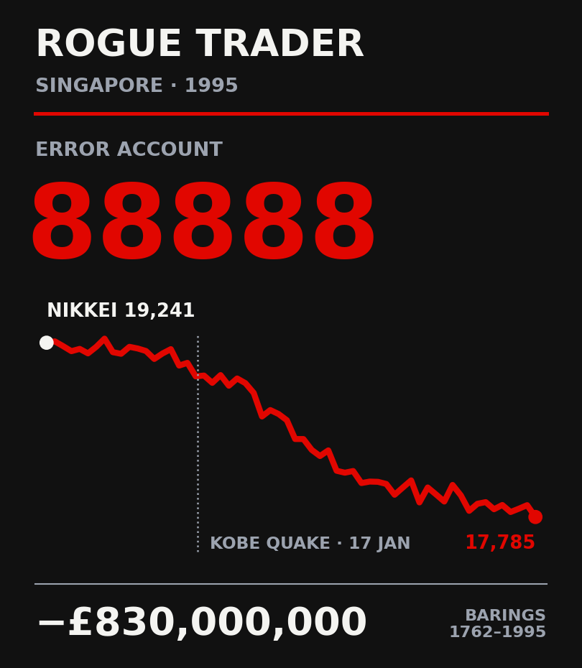
ความเสี่ยง 5 ข้อ ก่อนแตะ TFEX ของจริง
TOPIC 03 · RISK
1
Leverage
ขยายทั้งกำไรและขาดทุน ~17 เท่า — ขยับผิดทาง 2% เงินหายเกือบ 1 ใน 3
2
Margin Call / Force Close
ตลาดผันผวนแรง ถูกบังคับปิดที่ราคาแย่ที่สุด ก่อนราคาจะกลับตัว
3
วันหมดอายุ
ถือยาวแบบหุ้นไม่ได้ ต้องปิดหรือ Roll และเสียค่าธรรมเนียมทุกครั้ง
4
Zero-sum + ค่าธรรมเนียม
ผู้เล่นทั้งตลาดรวมกันขาดทุนเท่าค่าธรรมเนียม — ต้องเก่งกว่าอีกฝ่ายจริง ๆ
5
ขาย Option / ถัวขาดทุน
รับเบี้ยทีละน้อย แลกความเสี่ยงก้อนใหญ่ — ท่าที่ Nick Leeson ใช้จน Barings ล้ม
ภาพประกอบเคส Rogue Trader: บัญชีลับ 88888 ของ Nick Leeson · เส้น Nikkei เป็นภาพร่าง (จุดต้น–ปลายเป็นราคาจริง)
กติกาของห้องนี้: เรียนด้วย Click2Win (เงินจำลอง) ก่อนเสมอ — ถ้ายังอธิบาย Margin Call ให้เพื่อนฟังไม่ได้ อย่าเพิ่งใช้เงินจริง
34 / 37

Slide 35
Assignment 2 — TFEX Portfolio Report
ASSIGNMENT 2 · PREVIEW
4
Click2Win
W13
คะแนน
เงินจำลอง
ส่งรายงาน
ปรับ 26 ก.ย.: อีก 4 คะแนนย้ายไปเป็นคะแนนการบ้าน W10–W12
เทรด Futures & Options ของจริงบนระบบจำลอง
ตาม syllabus · วันที่แน่นอนประกาศอีกครั้ง
สิ่งที่อาจารย์ดู (จาก syllabus)
1. เข้าใจกลไก TFEX — Margin, Mark-to-Market, วันหมดอายุ
2. มีกลยุทธ์ชัดเจน โดยเฉพาะการ Hedge — ไม่ใช่แค่เดาทิศ
3. ปรับสถานะรับมือตลาดได้ และอธิบายเหตุผลของทุกการตัดสินใจ
4. รายงานครบถ้วน มีตัวเลขและเหตุผลรองรับ
เริ่มได้เลย: เข้า Click2Win (ระบบเดียวกับ Assignment 1 · เลือกโบรกเกอร์แล้วล็อกอิน) ลองเปิด-ปิดสถานะ S50 สัก 1 รอบ ให้เห็น Margin เปลี่ยนจริง
เปิด CLICK2WIN
35 / 37

Slide 36
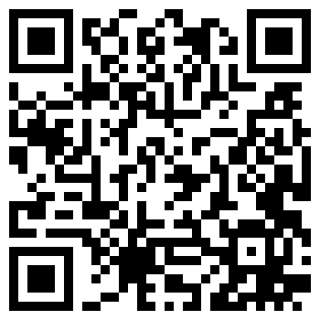
การบ้าน Week 11 — อ่านสไลด์ ตอบ 5 ข้อ
HOMEWORK · WEEK 11 · 5 นาที
ทำอะไร
ปรนัย 5 ข้อ คำตอบอยู่ในสไลด์ชุดนี้ทุกข้อ — แต่ละข้อบอกไว้ว่าให้ดูสไลด์หน้าไหน
ใช้เวลา
ประมาณ 5 นาที · งานเดี่ยว · ส่งได้ครั้งเดียว
สไลด์
ดาวน์โหลดได้ที่หน้า students (Week 11)
กำหนดส่ง
พฤหัสบดี 1 ต.ค. 2569 · 23:59 น.
สแกน QR หรือพิมพ์ลิงก์เต็ม
cpongsatorn.netlify.app/homework-w11
เตือน: คาบนี้เป็นคาบชดเชย — การบ้านนี้คือหลักฐานว่าคุณได้อ่านเนื้อหาแล้ว อย่าลืมส่ง
36 / 37

Slide 37
END OF WEEK 11
LEVERAGE CUTS BOTH WAYS
1. Futures และ SSF = ภาระ ขาดทุนเกินเงินที่วางได้ · Option ฝั่งผู้ซื้อ = สิทธิ เสียได้มากสุดแค่ Premium
2. Strategy มือใหม่: รู้ "ขาดทุนสูงสุด" ก่อนกดทุกครั้ง — Protective Put · Covered Call · Bull Call Spread
3. Barings และ CoCo สอนเรื่องเดียวกัน: รับเบี้ยเล็ก ๆ แลกความเสี่ยงก้อนใหญ่ — วันหนึ่งมันจะมาถึง
นัดถัดไป
งานที่ต้องส่ง
ศุกร์ 2 ต.ค. — Week 12 Behavioral Finance
+ สอบ QUIZ 3 ส่วนที่ 2 (5 คะแนน · เนื้อหา Week 7–9)
ออกข้อสอบ 3 ข้อ W7–9 (Quiz 3) → อ. 29 ก.ย. 23:59 น.
Research สินทรัพย์ (การบ้าน W10) → พฤ. 1 ต.ค. 23:59 น.
การบ้าน W11 ตอบ 5 ข้อ → พฤ. 1 ต.ค. 23:59 น.
90643028 SMART TIPS FOR BEGINNING INVESTORS · อ.พงศธร โชติยะศิลป์ · KMITL
37 / 37

